Slide 1
«Горжусь, что я русский» Духовно-нравственное воспитание учащихся через организацию туристско-краеведческой работы
Пенягина Наталья Викторовна,
учитель истории и обществознания
Ткаченко Ольга Владимировна,
Чуприна Наталья Владимировна,
учителя русского языка и литературы

Slide 2
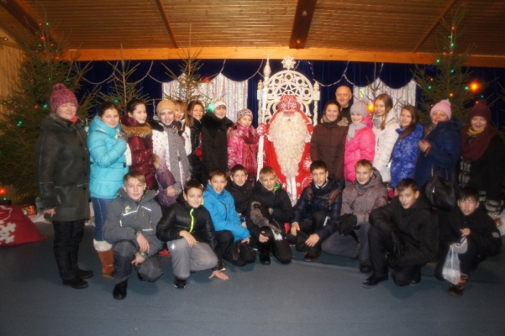
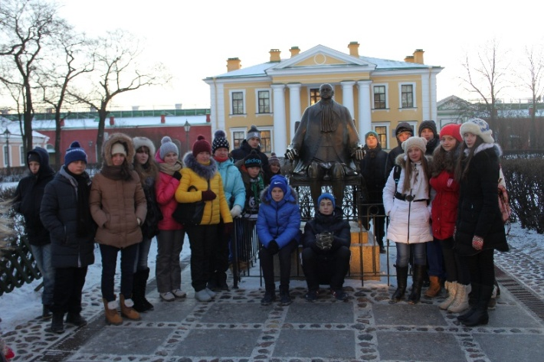
Этапы организации
туристско-краеведческой деятельности
Учитель + родители + ученики = союз единомышленников
Определение маршрута путешествий
Заочные путешествия
по экскурсионным объектам
Оформление нормативных документов
Туристско-краеведческая экскурсия
Подведение итогов экскурсии
Информационно-просветительская деятельность

Slide 3
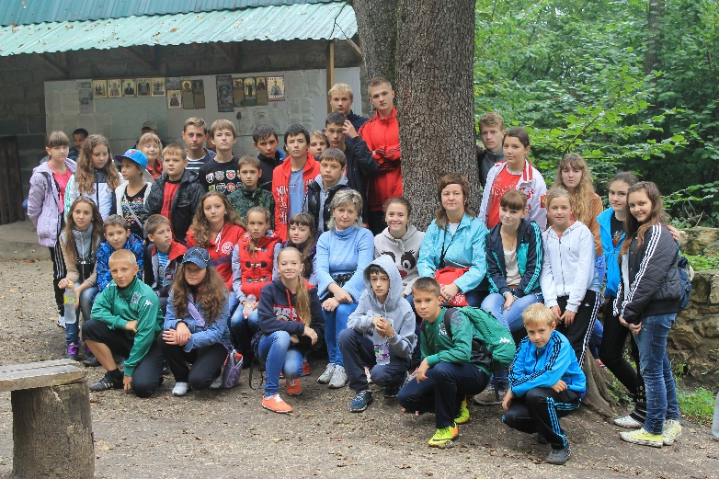
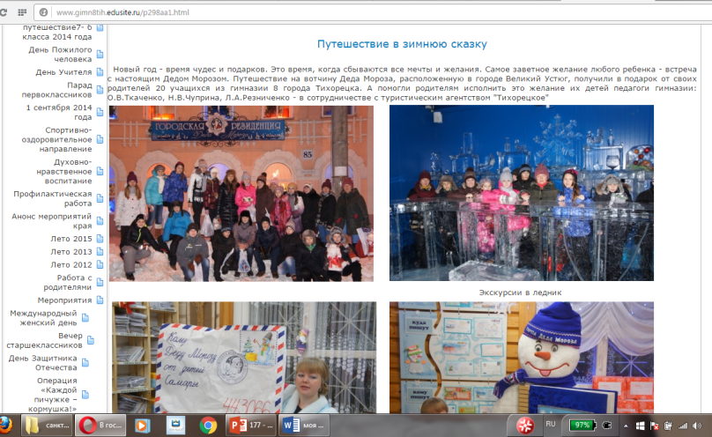
Организация
туристско-краеведческой деятельности
Подведение итогов экскурсии
Презентации
Проектные работы
Видеофильмы
Фотоотчеты
Статьи в газете
Публикации на официальном сайте гимназии
Информационно-просветительская деятельность
Создание банка данных о поездках
Оформление классного уголка «География наших путешествий»
Оформление фотогалереи по результатам экскурсий

Slide 4
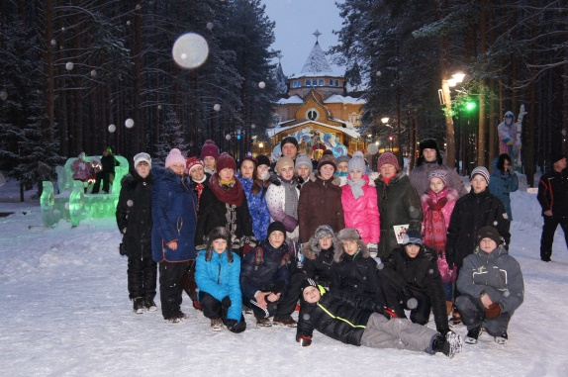
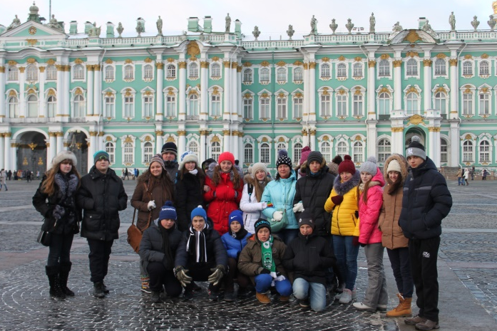
География
наших путешествий
Маршрут экскурсионной поездки | Экскурсионные объекты
Великий Устюг | Вотчина Деда Мороза Церковь Спасо–Преображения Церковь Вознесения Сретенско–Преображенская церковь Церковь Женщин Мироносиц…
Санкт-Петербург | Царское Село музей блокады Ленинграда Александро-Невская Лавра Эрмитаж Исаакиевский собор Казанский собор Храм Вознесения Господня (Спас на Крови)…

Slide 5
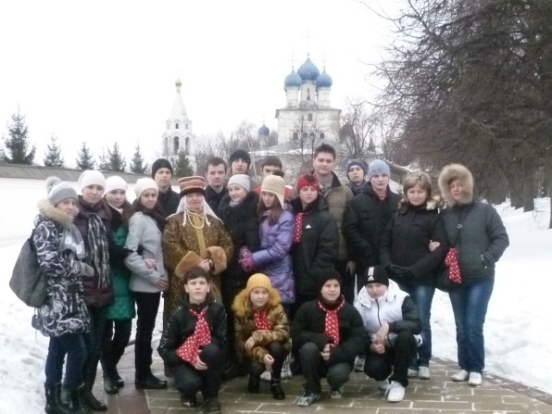
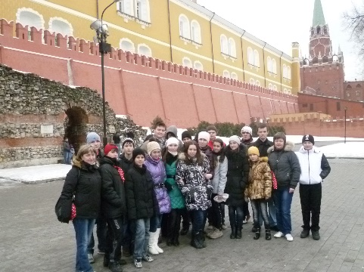
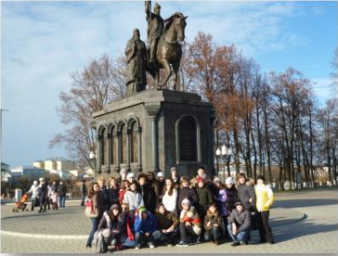
География
наших путешествий
Маршрут экскурсионной поездки | Экскурсионные объекты
Москва | Коломенское, Ново-Девичий монастырь, панорама Бородинской битвы, Поклонная гора Красная Площадь, храм Христа Спасителя…
Золотое Кольцо России | Города Большого Кольца России: Переславль Залесский Ростов Великий Суздаль Гусь Хрустальный Владимир Ярославль Троице-Сергиева Лавра

Slide 6
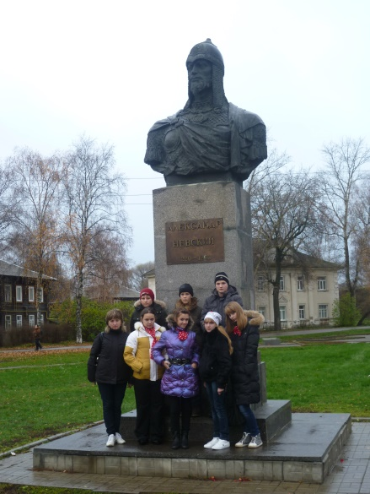
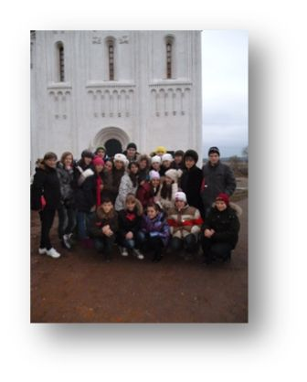
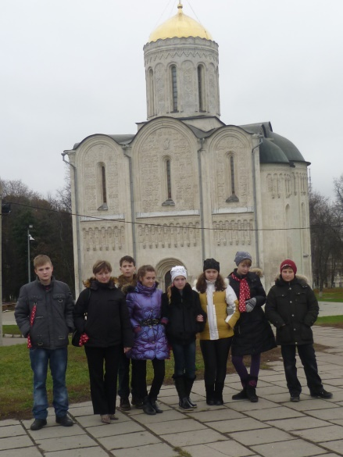
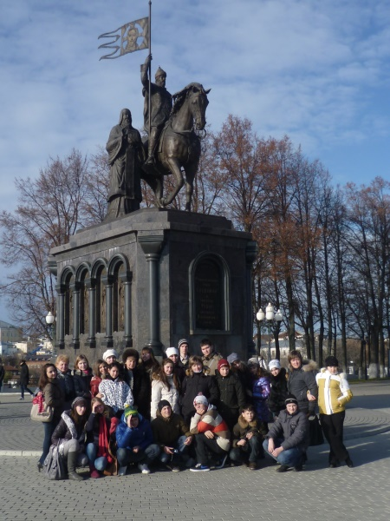
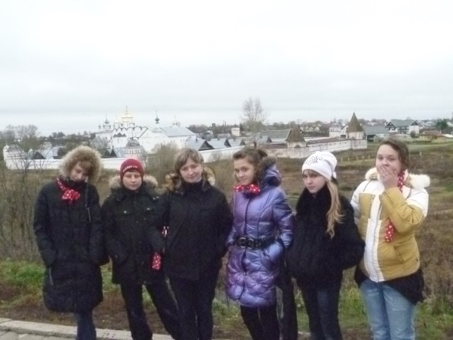
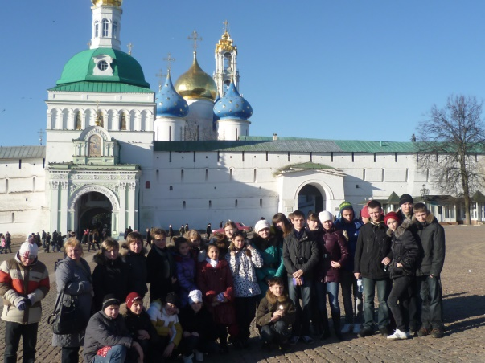
Жива Россия,
пока жива людская память…
Переславль Залесский
Владимир
Владимир
Владимир
Суздаль
Троице -Сергиева Лавра

Slide 7
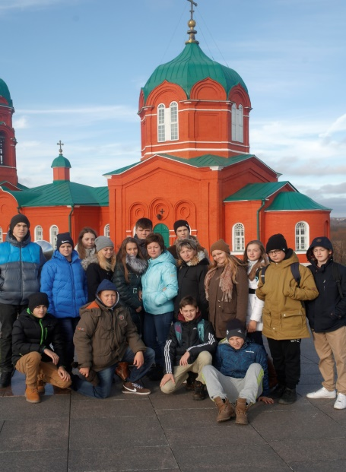
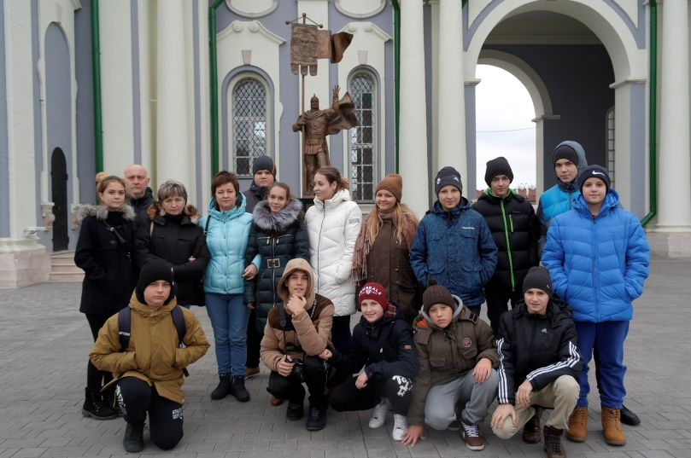
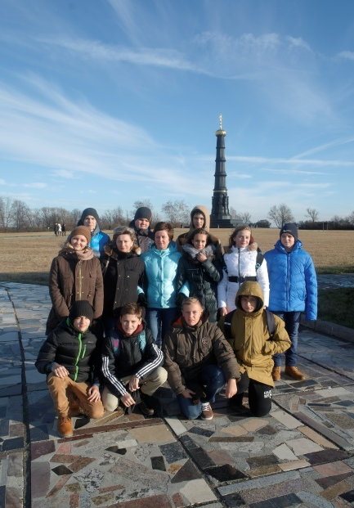
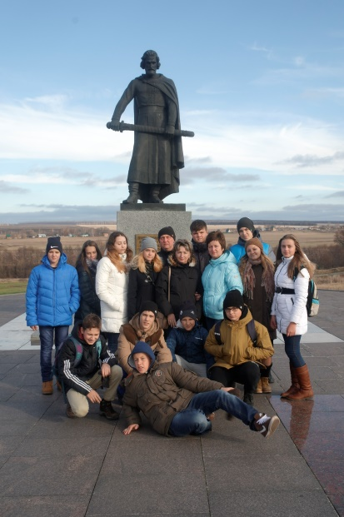
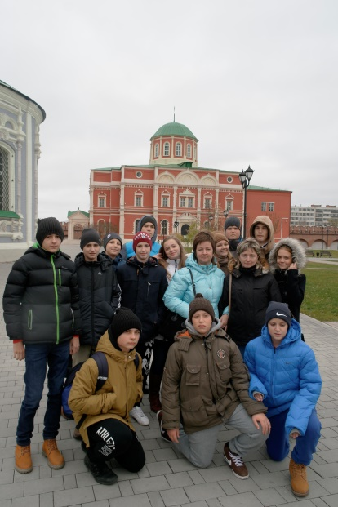
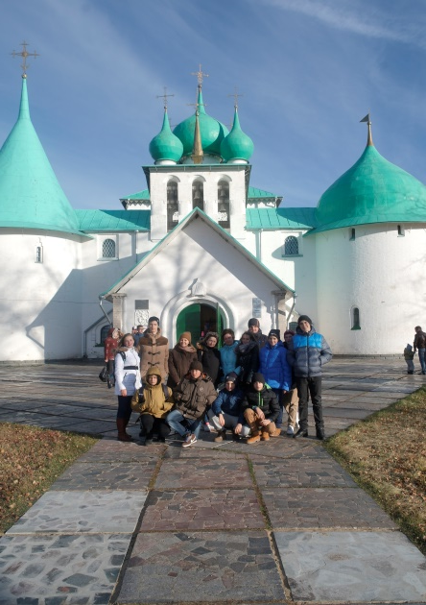
Незабываемое путешествие
(город-герой Тула)

Slide 8
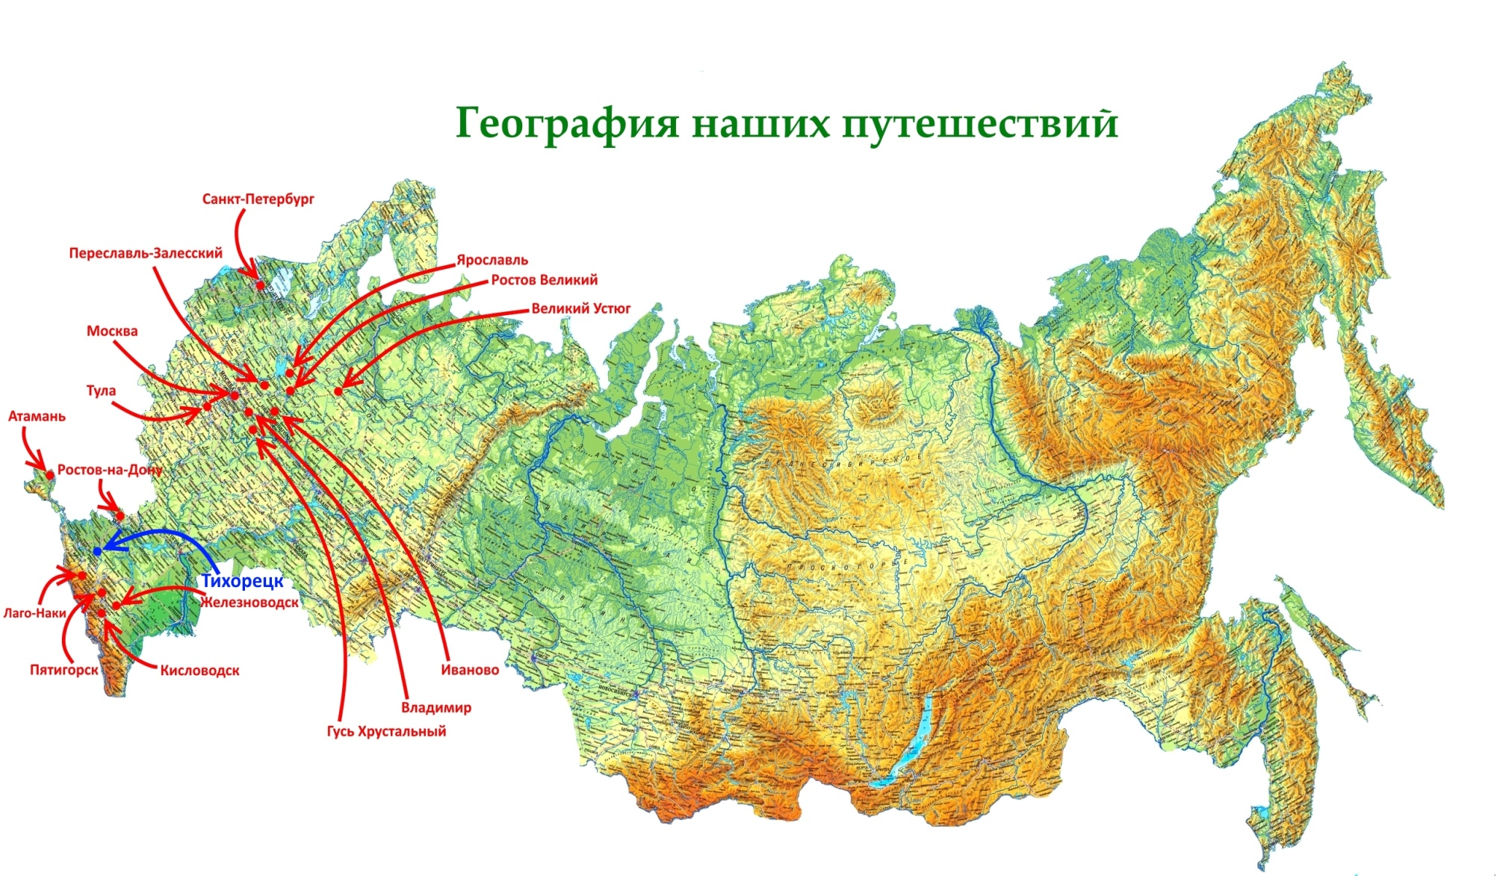
География наших путешествий

